Slide 1
Día de la Interoperabilidad 2012
La localización es lo que cuenta
Sala Colombia, Pabellón La Pipa
(Casa de Campo, Madrid)
16 de Octubre
Joan Capdevila y Joan Masó

Slide 2
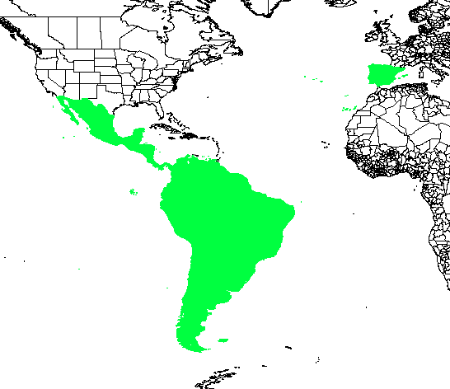
Ámbito de ILAF OGC
Ámbito geográfico:
  España + Portugal + Andorra + Latinoamérica
Lenguas:
  Español y portugués.
Un documento fundacional (charter):
  Aprobado en verano 2010
15 Charter members
  Abierto a todos los que se quieran suscribir
European Forum umbrella
    Superposición con el North American Forum (Mexico)

Slide 3
¿Qué se pretende?
Hacia OGC
Ser un mecanismo de coordinación y comunicación con OGC sobre requerimientos de interoperabilidad y para la participación en los procesos de estandarización.
Ser un medio para que OGC conozca y canalice las necesidades de interlocución y formativas en la comunidad ILAF.
Actuar como interlocutor ante el Foro Europeo de OGC.
Hacia la comunidad ILAF
Organización del Día de la Interoperabilidad (y van 2)
Mantener y animar los canales de comunicación necesarios para llegar a la comunidad ILAF
Dar a conocer OGC y expandir la comunidad ILAF.

Slide 4
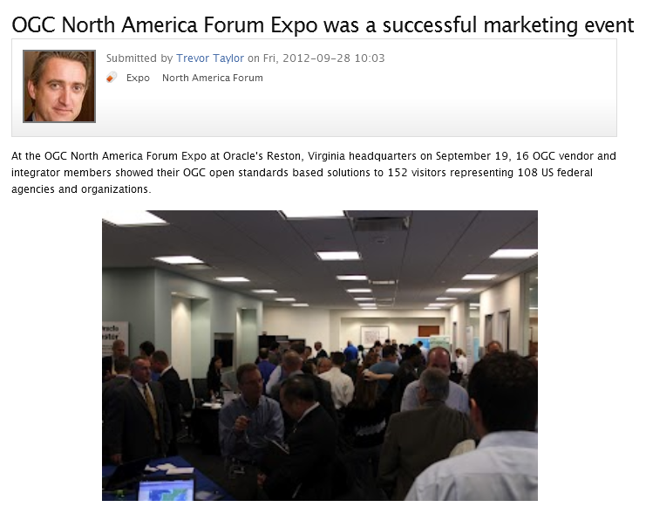

No estamos solos
http://www.opengeospatial.org/blog/1700
La localización es lo que cuenta

Slide 5
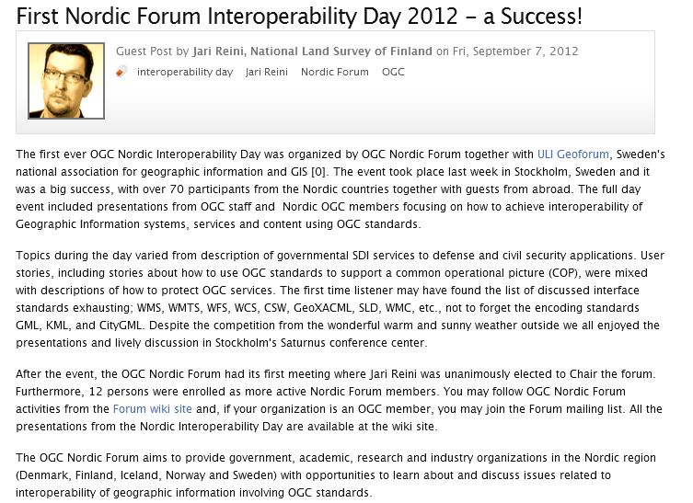
No estamos solos
http://www.opengeospatial.org/blog/1686
La localización es lo que cuenta

Slide 6
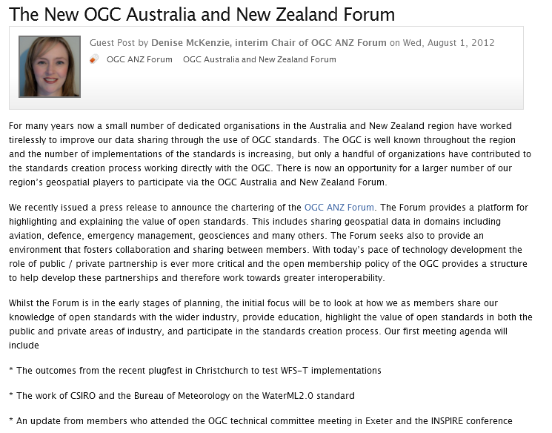
No estamos solos
http://www.opengeospatial.org/blog/1657
La localización es lo que cuenta

Slide 7
¿Qué tenemos?
Lista de correo:
ilaf.forum@lists.opengeospatial.org https://lists.opengeospatial.org/mailman/listinfo/ila.forum
Una página twiki pública:
http://external.opengeospatial.org/twiki_public/bin/view/ILAFpublic/WebHome
Un folder interno en el portal OGC (sólo miembros OGC):
http://portal.opengeospatial.org/?m=projects&a=view&project_id=354
Una página twiki privada (sólo miembros OGC):
http://portal.opengeospatial.org/twiki/bin/view/ILAF/WebHome

Slide 8
Día de la Interoperabilidad 2012
Agenda
09:15-09:30 Bienvenida
  El Foro Ibérico y Latinoamericano de OGC (OGC ILAF). Joan Capdevila (IGN) y Joan Masó (CREAF)
09:30-11:00 Presentaciones informativas
  Resumen de la actividad de OGC- Joan Masó (CREAF)
  Esquema Nacional de Interoperabilidad. Miguel Ángel Amutio (Dirección General de Modernización Administrativa, Procedimientos e Impulso de la Administración Electrónica; Ministerio de Hacienda y Administraciones Públicas)
11:00-11:30 Pausa Café
11:30-13:00 Presentaciones prácticas y demostraciones
  OGC PUCK Protocol Standard. Interoperabilidad en instrumentos de medida. Dr. Joaquín del Río (SARTI Research Group; Universitat Politècnica de Catalunya)
  Interoperabilidad de datos hidrológicos con WaterML2. Antonio Moya, David Tabernero, Carolina Moya (INCLAM S.A.)
  OWS Context: El nuevo estándar para vincular y compartir servicios OGC
13:00-14:00 Reunión ILAF

